Slide 1
Déploiement du vaccin contre la COVID-19 au Nigéria
Planifier le déploiement du programme de vaccination anti- COVID-19 au Nigéria
D^{r}. Bakunawa Garba Bello
NATIONAL PRIMARY HEALTH CARE DEVELOPMENT AGENCY
|

Slide 2
Aperçu
Contexte
Planification, coordination et prestation de services
Gestion des données, surveillance et microplanication Sécurité du vaccin, chaîne du froid et logistique
Communication des risques et génération de demandes
2

Slide 3
Contexte (1/2)
Il existe un groupe de travail technique multisectoriel pour l’introduction des vaccins contre la COVID-19 (GTT) fonctionnel, pour assurer la préparation à l’introduction en temps opportun des vaccins contre la COVID-19 dans le pays. Les membres du GTT comprennent les parties prenantes impliquées dans la riposte à la COVID-19 : l’équipe de travail présidentielle (PTF) sur la COVID-19, le ministère fédéral de la Santé (MFS), l’Agence nationale de développement des soins de santé primaires (NPHCDA) , le Centre pour le contrôle et la prévention des maladies du Nigéria (NCDC), l’Agence nationale pour l’administration et le contrôle des produits alimentaires et pharmaceutiques (NAFDAC), le Forum des gouverneurs du Nigéria (NGF), le ministère fédéral des Finances, du Budget et de la Planification nationale (MFFBPN), le ministère fédéral de l’Information (MFI), l’Agence nationale d’orientation (NOA), l’Autorité de la télévision nigériane (NTA), les organisations de la société civile (OSC), les organismes professionnels et le secteur privé organisé. Parmi les autres membres figurent des partenaires du développement et des donateurs.
Le Plan national de déploiement des vaccins (PNDV) pour l’introduction des vaccins contre la COVID-19 a été élaboré et soumis au dispositif (mécanisme) COVAX et à l’Union africaine (UA).
L’objectif principal du plan est d’introduire les vaccins contre la COVID-19 au Nigéria afin d’obtenir une immunité collective plus rapide afin de ralentir et d’enrayer la transmission de la COVID19 dans toutes les régions du pays. Le pays a commencé l’introduction progressive des vaccins contre la COVID-19 dans le pays depuis le 8 mars 2021, en utilisant le vaccin AstraZeneca pour le personnel de santé et les autres travailleurs de première ligne.
3

Slide 4
Contexte (2/2)
•
Le Groupe de travail technique pour l’introduction des vaccins contre la COVID-19 au Nigéria a continué de se réunir quotidiennement afin de suivre et de surveiller l’état de préparation au déploiement réussi des vaccins contre la COVID-19 au Nigéria.
•
Le GTT qui se réunit tous les jours, comprend 4 sous-groupes :
o o o o
Planification, coordination et prestation de services Surveillance et microplanification
Sécurité des vaccins, chaîne du froid et logistique
Communication des risques et génération de demandes
•
Les sous-comités techniques ont travaillé pour s’assurer que le pays est bien préparé à vacciner les Nigérians avec des vaccins contre la COVID-19 sûrs et efficaces
4

Slide 5
Aperçu
Contexte
Planification, coordination et prestation de services
Gestion des données, surveillance et microplanication Sécurité du vaccin, chaîne du froid et logistique
Communication des risques et génération de demandes
5

Slide 6
Le Gouvernement fédéral du Nigéria a reçu de multiples engagements pour la livraison de millions de doses de vaccins anti-COVID-19 à tous les Nigérians éligibles – du dispositif COVAX, de la Commission de l’Union africaine, du gouvernement de l’Inde et de MTN
Le gouvernement fédéral du Nigéria recevra 16 008 000 doses de vaccins AstraZeneca AZD1222 de l’Institut indien Serum Institute of India (SII) par l’intermédiaire du dispositif COVAX dès février. Jusqu’à présent, un total de 3,924 millions de doses a été reçu.
L’Union africaine a approuvé environ 41 000 000 de doses de vaccins AstraZeneca (22,9 millions de doses) et Johnson & Johnson (18,4 millions de doses) de vaccins COVID-19 au deuxième trimestre.
Dispositif COVAX
Government of India | MTN Africa
Le Gouvernement indien a décidé de faire don au gouvernement fédéral nigérian (GFN) de 100 000 doses de vaccins Covishield (AstraZeneca) du SII.
Le Nigéria recevra également 1 500 000 doses du vaccin AstraZeneca COVID-19 de MTN, en commençant par 500 000 doses.
Union africaine
Gouvernement indien
MTN Afrique
CEPI : Coalition pour les innovations en matière de préparation aux épidémies
Gavi : L’Alliance du vaccin
6

Slide 7
Le GFN vaccinera toutes les populations éligibles (18 ans et plus) avec des vaccins anti-COVID-19 sûrs et efficaces dès qu’ils seront disponibles
La population totale éligible (concernée) des Nigérians est d’environ 108 707 569 personnes (18 ans et plus, y compris les femmes enceintes¹), ce qui représente 51,4 % de la population totale.
Reposant sur la recommandation du Groupe stratégique consultatif d’experts sur la vaccination (SAGE), le pays ciblera pour l’instant les personnes âgées de 18 ans et plus.
Le Nigéria déploiera la stratégie TEACH² pour vacciner la population éligible afin d’interrompre le fléau de la COVID-19 et d’établir une masse critique de Nigérians vaccinés contre la maladie.
1. Les femmes enceintes seront examinées par des médecins pour leur admissibilité.
1. 18 et plus sur la base des recommandations du SAGE.
2. TEACH – Approche de campagne de vaccination traditionnelle, auto-inscription en ligne, assistée, concomitante, accompagnée du porte à porte.
7

Slide 8
La stratégie TEACH combinera les avantages de plusieurs stratégies de déploiement des vaccins contre la COVID-19 dans trois (3) « impulsions » en 2021 et dans une quatrième (impulsion 4) en 2022
Caractéristiques
Stratégie T.E.A.C.H
Microplanification traditionnelle – Effectuer un examen documentaire complet de l’Approche Microplan pour identifier les ressources nécessaires pour vacciner environ 50 à 70 % de la population éligible totale, en utilisant un personnel de santé qualifié et les sites de vaccination désignés. Cela permettra de tirer parti de la structure déjà existante des RHS (Ressources humaines en santé), des processus et des outils de microplanification.
Traditional Microplanning – Conduct a comprehensive desk review Microplan
approach to identify resources needed to vaccinate ~50 – 70% of the total eligible population using trained health workforce and designated vaccination sites. This will leverage already existing structure of HRH, microplanning process and tools
T
Auto-inscription électronique des travailleurs de la santé et d’autres travailleurs de première ligne, en utilisant des adresses URL communes par l’intermédiaire des plateformes des travailleurs de la santé, ce qui se fait dans un délai déterminé et est utilisé pour la planification de la vaccination. Inscription électronique assistée des travailleurs de la santé qui ne sont pas en mesure de compléter l’auto-inscription en raison du manque d’appareils Android, d’un faible réseau ou d’un manque de savoir-faire technologique. Les agents d’immunisation locaux et/ou tout autre personnel des zones d’administration locale (ZAL)/districts aident au processus d’inscription du personnel de santé.
Electronic self-Registration of Health Care Workers and other frontline workers using URL
shared through health worker platforms. This is done within a specified period and used for vaccination scheduling
E
Assisted electronic registration of Health Care Workers who are unable to
complete self-registration due to lack of android devices, poor network or not tech savvy. LIOs and/or other LGA/Ward personnel assist registration process for Health Care workers
A
Inscription électronique concomitante de la population générale, en particulier lorsque l’auto-inscription des travailleurs de la santé a cessé parallèlement à la vaccination de la population éligible. Cela permettra de saisir tous les bénéficiaires manqués tout en assurant le déploiement des campagnes de vaccination.
Concomitant eRegistration of general population especially when the HCWs self-
registration has stopped alongside vaccination of eligible population. This will capture any missed beneficiaries while ensuring rollout of vaccination campaigns
C
Les équipes faisant du porte à porte sont déployées spécifiquement dans les zones où le taux d’inscription est faible/l’inscription de la population éligible est faible, en tant qu’incitation supplémentaire à inscrire les bénéficiaires éligibles afin d’atteindre la couverture cible pour protéger l’ensemble de la population..
H2H teams deployed specifically to areas where there is poor enrollment or registration
of eligible population with low coverage as an added push to register eligible beneficiaries towards target coverage to protect the entire population.
H
La stratégie TEACH combinera les avantages des méthodes traditionnelles de microplanification de base, avec une technologie appropriée.
8

Slide 9
Répartition des *allocations prévues de **vaccins contre la COVID-19 – COVAX et Union africaine
S/No | Type de vaccin | T1 2021 | Qui cibler ? | T2 2021 | Qui cibler ? | T3 à T4 2021 | Qui cibler ?
1 | AstraZeneca | 5 600 000 | Le personnel de santé, les travailleurs de première ligne, les points d’entrée (ports aériens, terrestres et maritimes), les militaires, l’Équipe de riposte rapide à la COVID-19 (RRT), le réseau de laboratoires, les policiers, les travailleurs des stations-service, d’urgence | 15 300 000 | Les personnes âgées de plus de 50 ans, celles atteintes de comorbidités importantes, les enseignants, le personnel administratif, qui ne font pas partie des deux premiers groupes prioritaires | 0 | Les ZAL ayant les niveaux les plus élevés de charge de morbidité, de rapports de cas quotidiens et de mortalité
 |  |  |  | 10 400 000
 |  |  |  | 7 600 000
2 | Johnson & Johnson | 0 |  | 0 |  | 18 400 000
 | Total | 5 600 000 |  | 33 300 000 |  | 18 400 000 | 37 850 000
*Il s’agit des allocations indicatives prévues des vaccins anti-COVID-19, actuellement en 2021.
** 1,5 million de doses et 100 000 doses supplémentaires de vaccins AstraZeneca sont attendues respectivement de MTN et du gouvernement indien.
9

Slide 10
La stratégie TEACH pour le déploiement de la vaccination contre la COVID-19 ciblera les 37,85 millions de Nigérians éligibles avec 57,3 millions de doses de vaccins **anti-COVID-19
Impulsion
Groupe cible prioritaire
Qté de vaccins attendus
Population à couvrir + Stratégie
2.8 millions de personnes éligibles Vaccinées en utilisant une station fixe (SF) (60 %) et un station fixe provisoire (SFP) (40%) Mode de campagne (~10 jours) en cycleS
Impulsion 1
Groupe prioritaire 1 & autres travailleurs de première ligne Entre 60 et 69 ans
• 2.8m eligible persons
• Vaccinated using Fixed post (60%) and
Temporary Fixed Post (40%)
• Campaign mode (~10days) in rounds
▪ Priority group 1 & other frontline workers
▪ Some 60-69 years
5,6 millions de doses d’ AZ
5.6m doses of AZ
2&3 : >50 à 59 ans , 70+, personnes 18 à 48 ans atteintes de comorbidités
33,3 millions de doses (AZ)
16,7 millions de personnes Vaccinées en utilisant des SF (50 %), des SFP (30 %), des Équipe mobiles (EM)(20 %)
Mode de campagne (~10 jours) en cycles
Impulsion 2
▪ 2&3: >50 - 59years, 70+, people 18 - 48years with Co- morbidities
• 16.7m persons
• Vaccinated using FP (50%), TFP (30%), MT (20%)
• Campaign mode (10days) in rounds
33.3m doses (AZ)
Impulsion 3
Groupe prioritaire 4 : se concentre sur les États fédérés/ZAL affichant la charge de morbidité la plus élevée et sur les personnes qui ont manqué les 2 premières impulsions
18,4 millions de doses (J&J)
(18,4 millions de personnes)
Vacciné en utilisant des SF (70 %), des SFP (30 %) Mode de routine + campagne
Priority Group 4: Focus on
states/LGAs with highest disease burden and people who missed first 2 pulses
• (18.4m persons)
• Vaccinated using FP (70%), TFP (30%)
• Routine mode + campaign
18.4m doses (J&J)
16,7 millions de personnes
Vacciné en utilisant des SF(50 %), des SFP (30 %), des EM (20 %) Mode de routine
Impulsion 4
RResestt ofof eleliigigiblblee
populpopulatatiionon aass vvacaccicineness be
Basé sur les vaccins disponibles*
•• 116.6.7m7m pperersosonnss
•• VVacaccciinatnateedd ususiingng FFPP ((50%50%)),, TTFFPP
((30%30%)),, MMTT ((20%20%))
•• RRoouuttiinnee mmooddee
Reste de la population éligible à mesure que les vaccins deviennent disponibles
• 16.7m persons
• Vaccinated using FP (50%), TFP (30%), MT (20%)
• Routine mode
Rest of eligible population
as vaccines become available
Based on available
vaccines*
Station fixe (SF) - <2 km ; Station fixe provisoire (SFP) 2 à 5 km, Équipe mobile (EM ) >5 km.
*À mesure que l’approvisionnement en vaccins s’améliore. ** 1,5 million de doses et 100 000 doses supplémentaires de vaccins AstraZeneca sont attendues respectivement de MTN et du gouvernement indien.
10

Slide 11
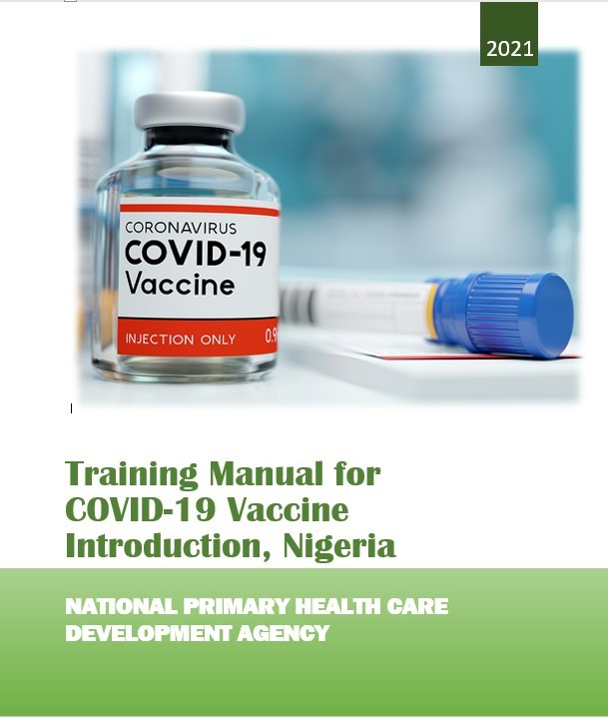
La NPHCDA et les partenaires ont élaboré un plan de formation complet pour guider la coordination et la mise en œuvre globales de l’introduction du vaccin contre la COVID-19
Manuel opérationnel et de formation
Plans de formation élaborés
Operational and training manual
Training plans developed
Matériel de formation développé.
Manuel de formation Outils de données Listes de contrôle de suivi et de surveillance
Diapositives de formation développées pour une utilisation lors des formations virtuelles
Réunion nationale de planification : 23 et 24 fév. Formation nationale des formateurs : du 25 au 27 fév. Réunion de planification État fédéré/ZAL : 1er et 2 mars Formation des formateurs des ZAL : du 3 au 6 mars Lancement stratégiques par les politiciens : le 8 mars Lancement pour la population générale : le 15 mars
Lancement de la vaccination contre la COVID-19 : 8 mars

Slide 12
Aperçu
Contexte
Planification, coordination et prestation de services
Gestion des données, surveillance et microplanication Sécurité du vaccin, chaîne du froid et logistique
Communication des risques et génération de demandes
12

Slide 13
Le pré-test de l’inscription électronique et de la planification de la vaccination des travailleurs de la santé a été conclu (1re semaine de février 2021)
Un mini-manuel pour le processus d’inscription électronique a été élaboré pour le personnel de santé et autres utilisateurs
Le pré-test de l’inscription électronique a été effectué au conseil de la zone de Bwari du 2 au 5 février
Les travailleurs de la santé prioritaires seront programmés pour les vaccinations, c.-à-d. :
o o
Partager la liste prioritaire des travailleurs de la santé avec les États fédérés et les ZAL. Les États fédérés/ZAL sont guidés pour élaborer un calendrier avec les noms des travailleurs de la santé dans les établissements où ils seront vaccinés.
Un système a généré des SMS qui ont été envoyés aux travailleurs de la Santé qui doivent être vaccinés pour les informer des dates et des lieux de vaccination.
Un système de suivi par défaut est activé par la salle d’opérations de l’État pour une éventuelle révision du calendrier si nécessaire.
o
o

Slide 14
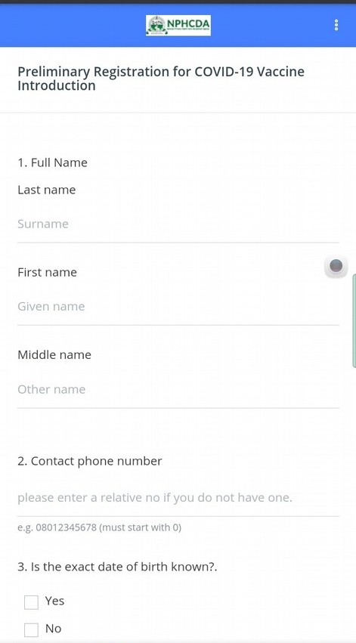
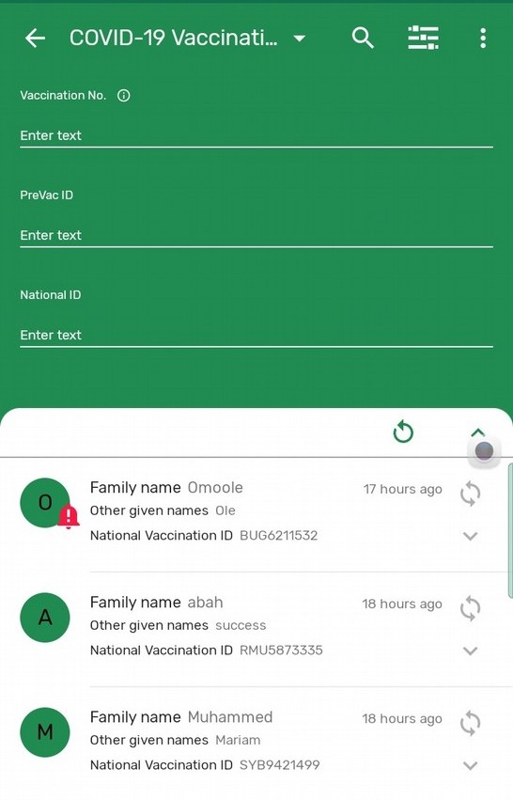
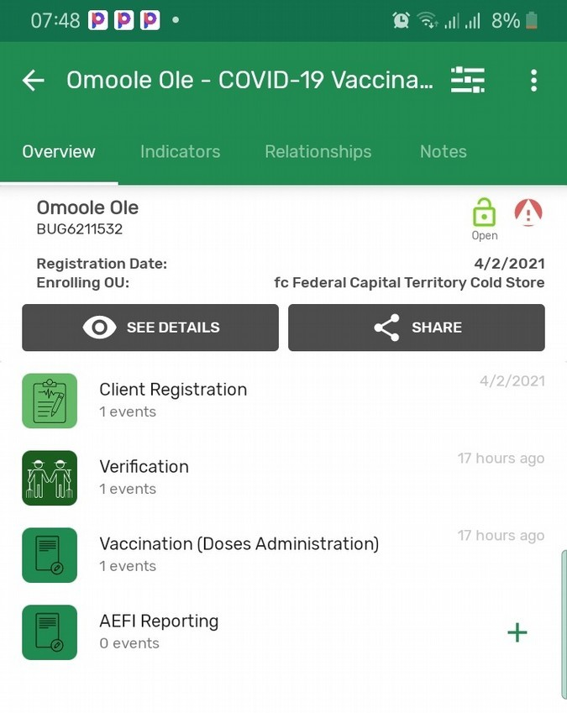
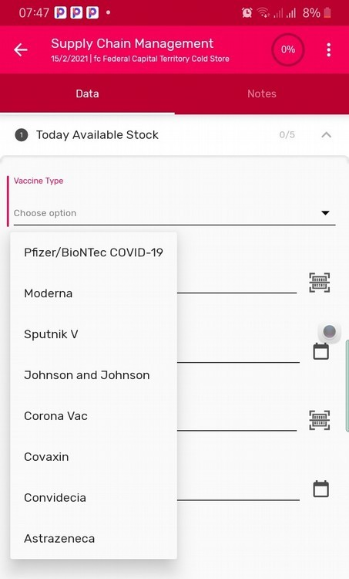
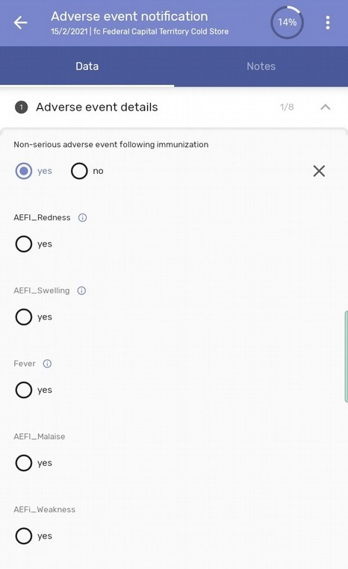
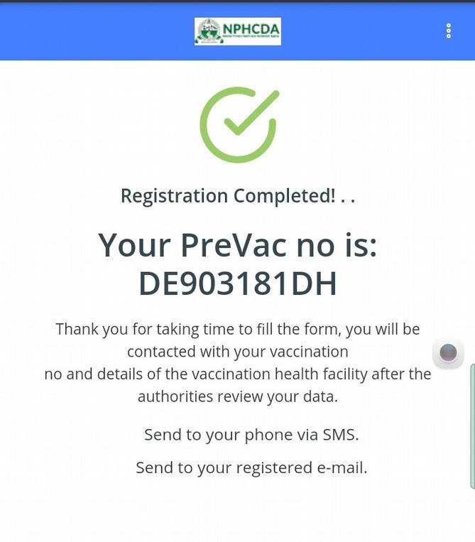
Mise en service…..(1/2) – un lien simple pour l’inscription électronique
https://nphcdaict.com.ng/publicreg
Utilisation des téléphones mobiles Application mobile/ pages Web optimisées mobiles

Slide 15
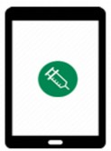
Mise en service……(2/2)
Passerelle/Service SMS
Clients
Auto-inscription pour la vaccination contre la COVID-19
Serveur de la NPHCDA
Établissements de santé (ES)
Vaccination contre la COVID-19
Analyse
Inscription assistée,
Vaccination
Documentation de suivi
Base de données d’inscription Base de données de vaccination
Base de données de suivi Base de données sur les vaccins et les appareils
Optimisation et transition
Passerelle/service SMS
Clients
Serveur de la NPHCDA
Instance nationale DHIS2
Établissements de santé (ES)
Vaccination systématique (Tous les vaccins dans le calendrier de vaccination systématique)
Analyse
Vaccination systématique dans les ES
Base de données d’inscription Base de données de vaccination
Base de données de suivi Base de données sur les vaccins et les appareils

Slide 16
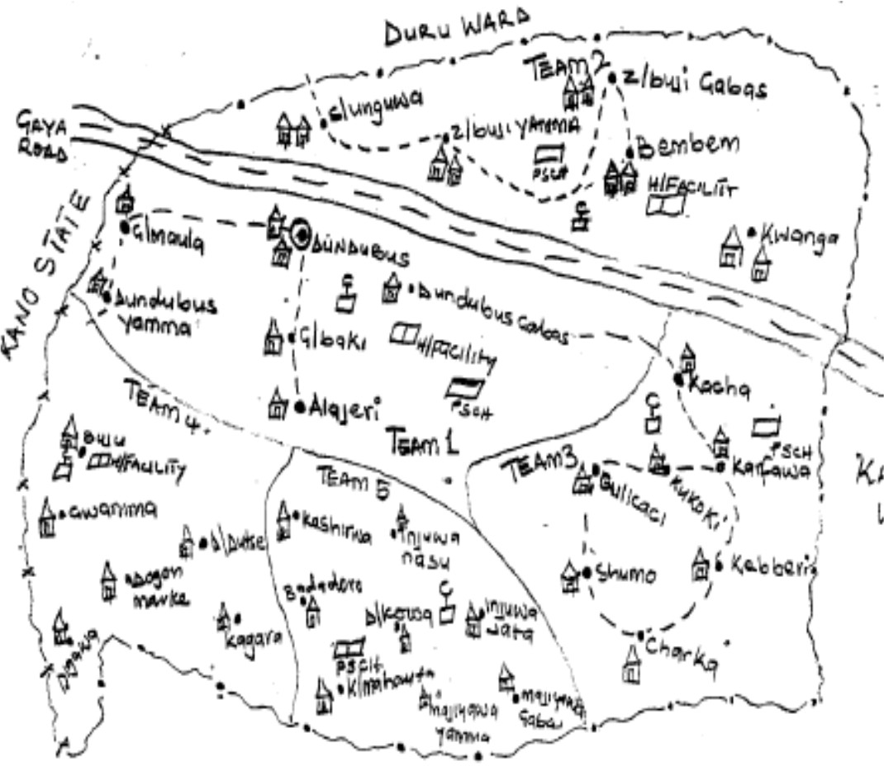
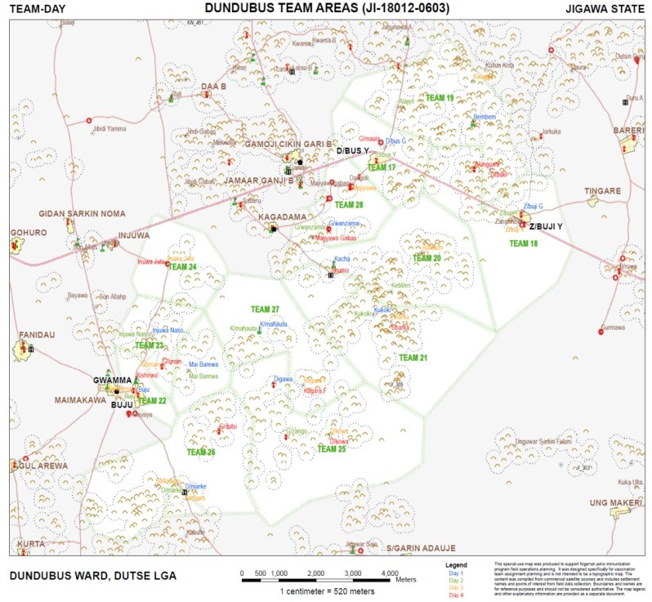
On est passé de cartes dessinées à la main aux cartes à haute résolution du Système d’information géographique (SIG) pour effectuer la microplanification
1) Carte originale dessinée à la main pour microplan
2) Carte microplan révisée basée sur les données SIG avec 11 équipes de vaccination optimisées
2
1
4
5
3
District de Dundubus, ZAL Duste de l’État de Jigawa

Slide 17
Afin d’améliorer la couverture vaccinale et de minimiser le gaspillage, un exercice de microplanification mené sur une période de 4 à 5 jours est essentiel à une planification et à une livraison efficaces des vaccins anti-COVID-19.
1er jour
3e jour
2e jour
4e jour
17

Slide 18
Aperçu
Contexte
Planification, coordination et prestation de services
Gestion des données, surveillance et microplanication Sécurité du vaccin, chaîne du froid et logistique
Communication des risques et génération de demandes
18

Slide 19
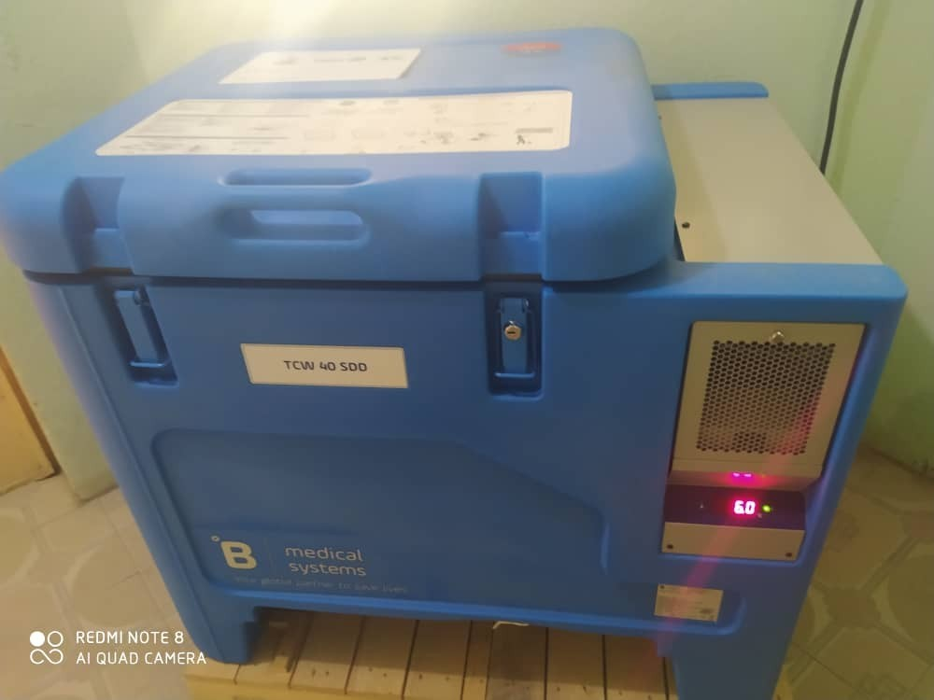
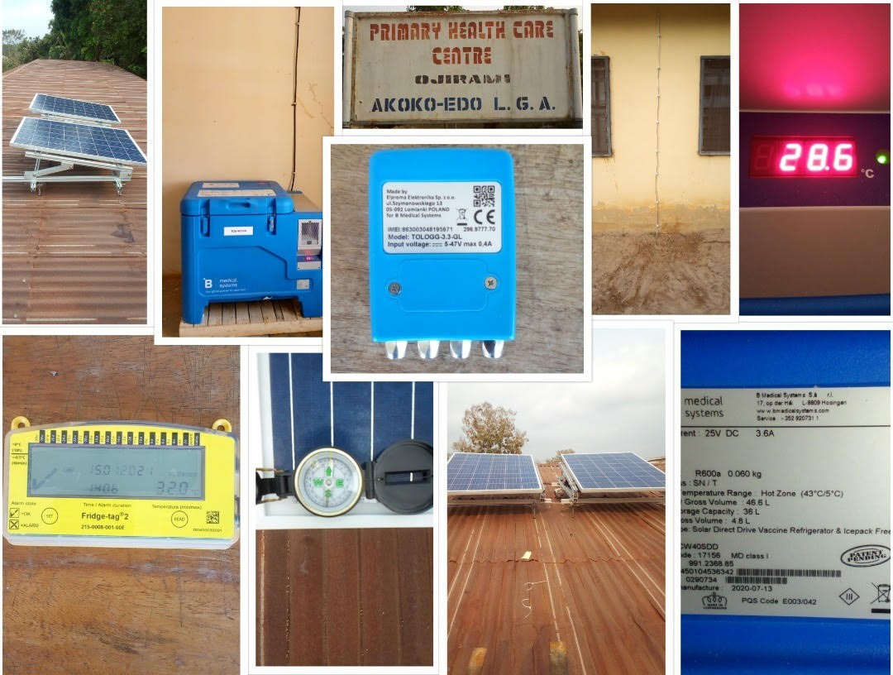
Il y a suffisamment d’équipements de la chaîne du froid sur le territoire pour accueillir toutes les doses prévues de vaccins AstraZeneca & Johnson & Johnson COVID-19 aux niveaux fédéral, fédéré et zonal.
Équipement de la chaîne du frois solaire à entraînement direct (SDD) qui stocke à une temperature entre +2 et +8 °C.
Réfrigérateur solaire à entraînement direct & ses composants au centre de soins de santé primaires d’Ojirami, ZAL Akoko-Edo de l’État d’Edo
19

Slide 20
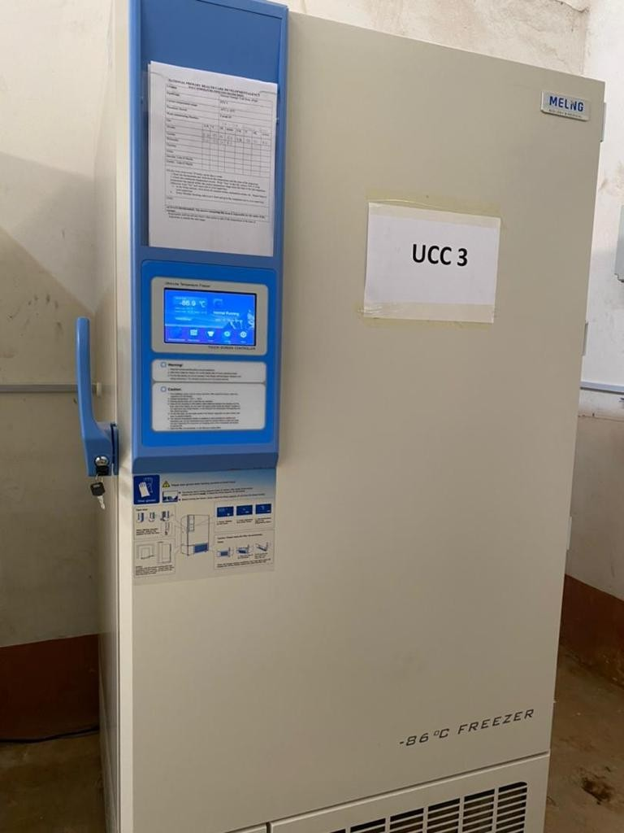
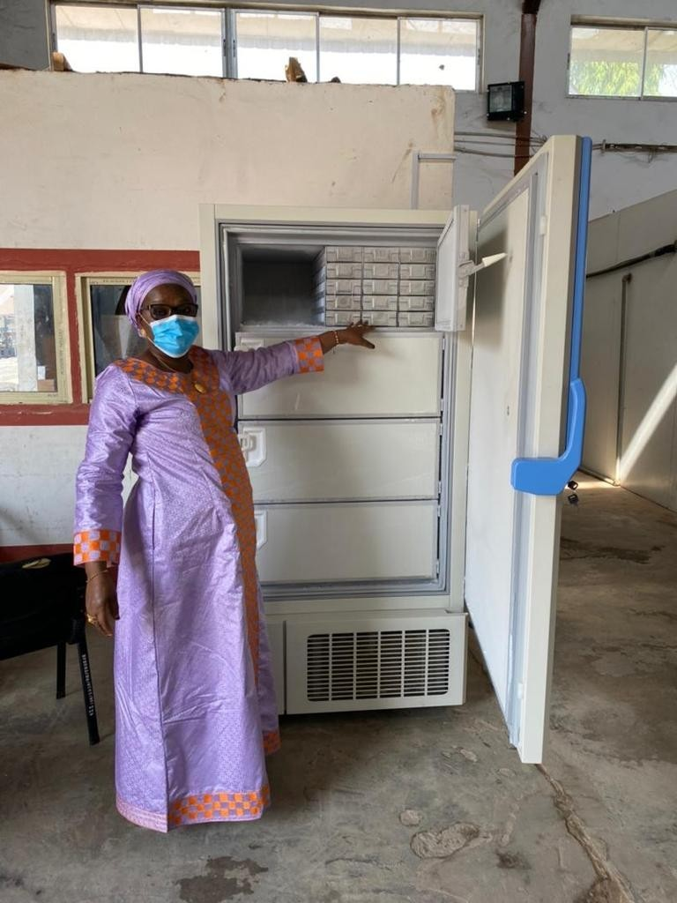
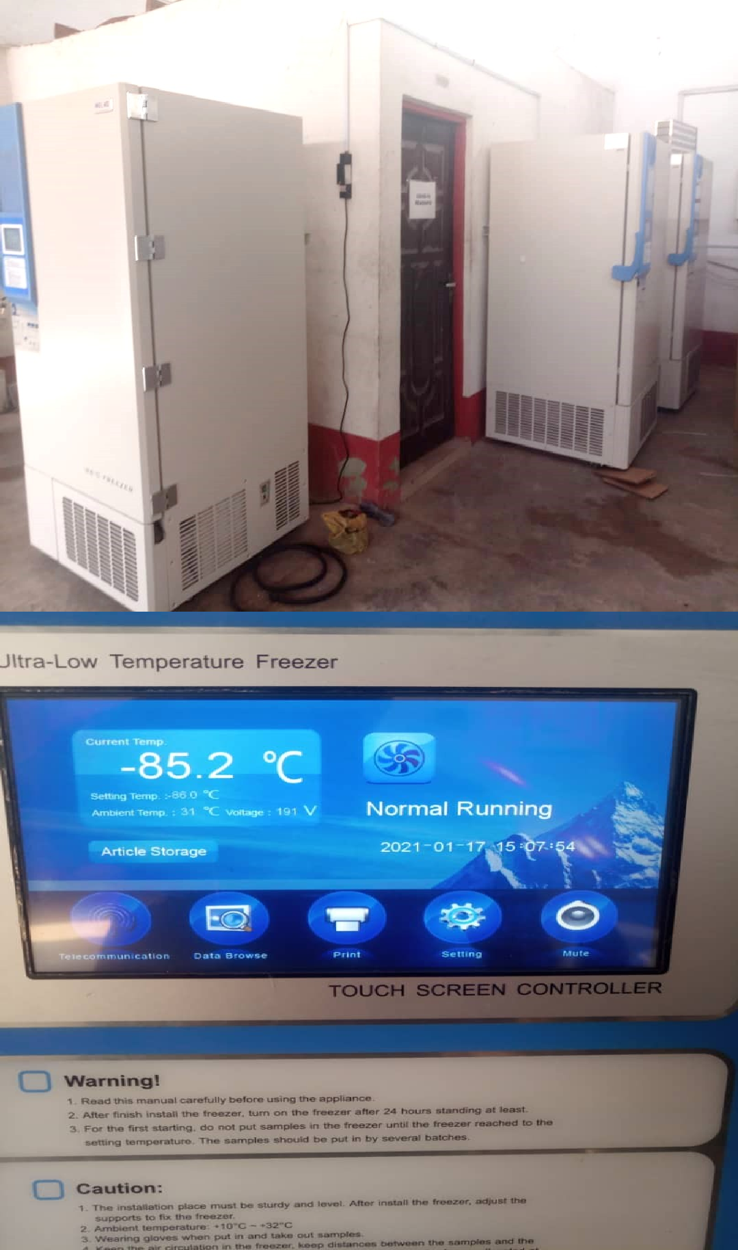
Le GFN dispose actuellement de 3 unités de chaînes de l’ultra-froid pour stocker potentiellement, le vaccin Pfizer contre la COVID-19. Par ailleurs, il est en train d’acheter des unités supplémentaires pour les entrepôts frigorifiques des ZAL.
Image 3: Armoire frigorifique MELNG ultra-basse température installée au NSCS (Entrepôt frigorifique national stratégique)
Image 4: Hajia Kubura Daradara, Directrice , Direction logistique & produits de santé, NPHCDA, avec le congélateur UCC (Chaîne de l’Ultra froid) installé.
20

Slide 21
Arrivée des vaccins contre la COVID-19
En prévision de l’arrivée des vaccins, une demande a déjà été soumise à la NAFDAC pour les approbations réglementaires avant leur arrivée (permis d’importation).
En ce qui concerne le mécanisme COVAX, la Division des approvisionnements (DA) de l’UNICEF enverra des pré-alertes au moins deux (2) semaines avant l’arrivée des vaccins contre la COVID-19 et du matériel/des appareils d’accompagnement. En outre, un agent de dédouanement sera immédiatement affecté pour s’occuper des documents de procédure de dédouanement à l’aéroport. Nous avons conclu des ALT (accords à long terme) avec des agents de dédouanement pour les vaccins et le matériel/les appareils.
Les vaccins contre la COVID-19 et le matériel d’accompagnement seront acheminés par avion à l’aéroport international Nnamdi Azikiwe, à Abuja.
Le dédouanement des vaccins se fera dans les 24 heures suivant l’arrivée, et, les vaccins seront livrés à l’Entrepôt frigorifique national stratégique (NSCS) à Abuja, où seront effectuées l’inspection et le traitement de la documentation de réception en entrepôt nécessaires.
La NAFDAC prélèvera des échantillons de chaque lot pour les analyser afin de s’assurer que leur qualité correspond aux normes mondiales et d’émettre un certificat de libération des lots.
Un rapport électronique de notification de l’arrivée des vaccins (EVAR) sera envoyé à la DA de l’UNICEF dans les 72 heures qui suivent leur arrivée.
21

Slide 22
Stockage des vaccins AstraZeneca de COVAX
Stockage
Le vaccin AstraZeneca/Université d’Oxford contre la COVID-19 peut être stocké pendant 9 mois à une température entre +2 °C et +8 °C et pendant 30 jours à 25 °C (Étude en cours). L’AstraZeneca sera stocké dans des chambres-armoires froide (WICR) au niveau fédéral, fédéré et zonal.
Au niveau des ZAL, les vaccins seront stockés dans des réfrigérateurs à vaccins.
Les établissements de santé dotés de réfrigérateurs solaires stockeront également les vaccins lors de la mise en œuvre.
22

Slide 23
Contrôle de la température pour conserver la teneur des vaccins contre la COVID-19
Aux niveaux fédéral, fédéré et zonal, des dispositifs de contrôle à distance de la température sont utilisés pour s’assurer que les vaccins sont maintenus dans une gamme de température recommandée.
Dans les entrepôts frigorifiques et les établissements de santé des ZAL, 30 appareils D-T-R (enregistreur de température sur 30 jours) sont utilisés.
À tous les niveaux, les relevés de température sont cartographiés deux fois par jour.
23

Slide 24
Distribution des vaccins contre la COVID-19
Les vaccins contre la COVID-19 et les fournitures COVID-19 seront distribués par le biais d’un système de poussée du niveau national (fédéral) aux entrepôts frigorifiques zonaux, puis de ces entrepôts zonaux aux trente-six centres de réfrigération des États de la Fédération, ainsi qu’à celui du Territoire de la capitale fédérale (TCF).
La distribution sera financée par le gouvernement fédéral par l’intermédiaire d’entreprises de logistique tierce (3PL).
La distribution reposera sur un microplan vérifié soumis par les États fédérés.
Les vaccins groupés seront distribués aux entrepôts frigorifiques des ZAL, et, lors de leur mise en œuvre, aux établissements de santé disposant d’une capacité d’entreposage frigorifique. Les vaccins seront transportés dans des boîtes réfrigérées en utilisant des paquets glacés (briquettes) conditionnés qui serviront de fluide de refroidissement, chaque boîte froide aura une étiquette de congélation, car le vaccin AstraZeneca est sensible au gel.
24

Slide 25
Responsabilité, traçabilité et logistique inverse
Les vaccins seront émis par numéro de lots qui seront clairement documentés dans les entrepôts d’émission et de réception. Chaque envoi de vaccins sera accompagné d’un personnel de sécurité armé et de validateurs.
La NPHCDA tirera parti de l’expérience de la vaccination contre la poliomyélite pour sélectionner les agents chargés de garantir la responsabilisation en matière de vaccins (VAO) aux niveaux national (fédéral), des États fédérés, des ZAL et des districts, qui seront nommés en s’appuyant sur des TdR clairs, pour soutenir la responsabilité liée aux vaccins.
Les VAO tiendront des registres des quantités de vaccins et des numéros de lots et veilleront au dénombrement physique de tous les flacons retournés (ouverts et non ouverts).
Quotidiennement, les VAO passeront également en revue les données sur l’émission, la réception et l’utilisation des vaccins. Les VAOs veilleront également à ce que les dossiers sur la logistique inverse (flacons utilisables, perforés/endommagés et boîtes de sécurité remplies) soient correctement tenus.

Slide 26
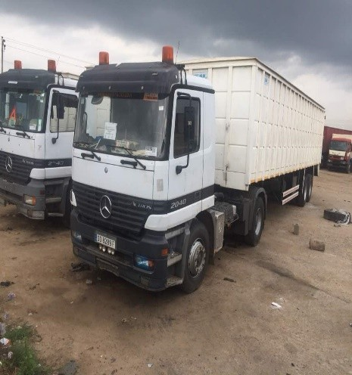
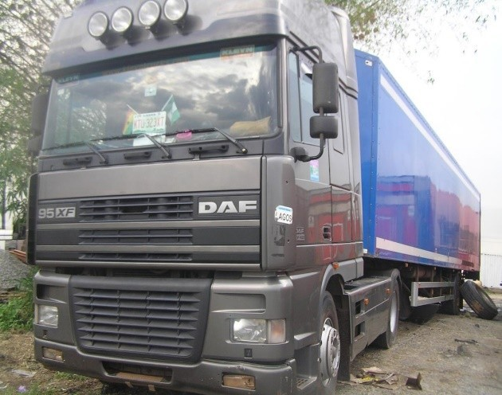
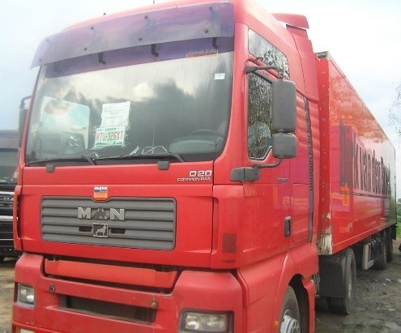
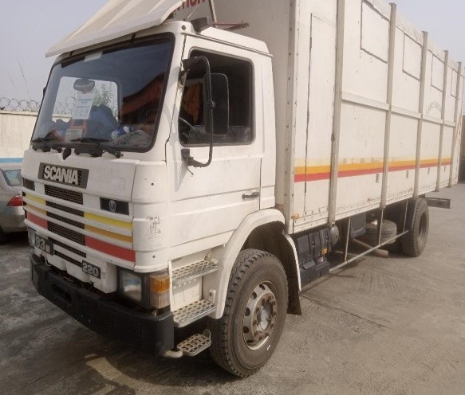
Pré-positionnement de camions frigorifiques de livraison des vaccins de fournisseurs privés – quelques photos supplémentaires
Parc de camions de la GENERAL AND HEALTH INTERNATIONAL LIMITED FLEET
Plot 622,Atiku Abubakar Way, Idu Industrial Area, Abuja

Slide 27
Gestion des déchets
L’élimination des flacons de vaccin se fera par des méthodes d’ébullition et d’enfouissement. D’autres déchets seront incinérés.
Les comités de gestion des déchets (CGD), dont le mandat (termes de référence) sera clairement défini, seront réactivés aux niveaux des États fédérés, des ZAL et des districts. Les CGD élaboreront des plans de gestion des déchets adaptés à leurs domaines de responsabilité.
Les comités seront responsables de :
l’identification des points de collecte/détention des déchets ;
la documentation adéquate des déchets collectés, en particulier pour les objets tranchants ;
la conception d’un système efficace de transport des déchets, s’il y a lieu ;
l’identification des unités d’incinération dans l’État fédéré ; la mobilisation des ressources nécessaires à la gestion des déchets ; et,
le suivi des pratiques de gestion des déchets.

Slide 28
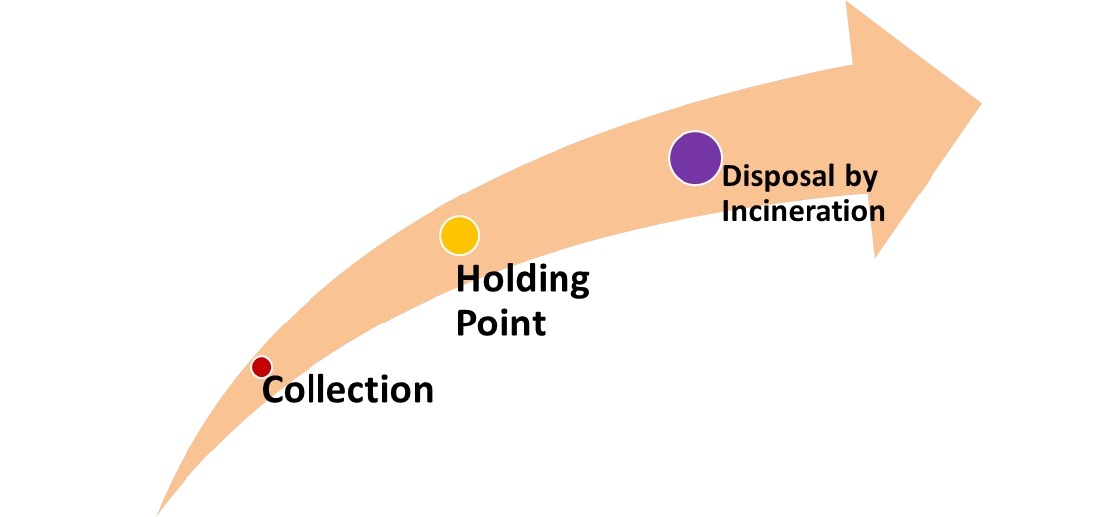
Vaccins contre la COVID-19 : Flux de gestion de l’élimination des déchets
La gestion des déchets est une responsabilité à plusieurs niveaux
Élimination par incinération
L’État fédéré sera chargé d’incinérer les déchets au point d’incinération.
Point de détention
La ZAL et l’État fédéré travailleront ensemble pour déplacer les déchets du point de détention au point d’incinération dans les États fédérés possédant un incinérateur.
Collecte
Le PAM procède à la collecte des déchets au point de vaccination et les achemine au point de détention de la ZAL
Point de prestation des services

Slide 29
Aperçu
Contexte
Planification, coordination et prestation de services
Gestion des données, surveillance et microplanication Sécurité du vaccin, chaîne du froid et logistique
Communication des risques et génération de demandes
29

Slide 30
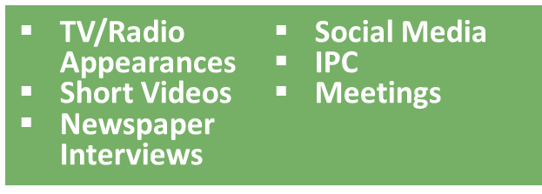
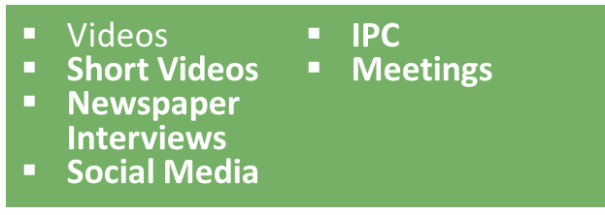
Des stratégies de communication des risques sont mises en œuvre au cours des différentes phases de l’introduction des vaccins contre la COVID-19
Phase
Activités Canal (voie)
Engager des experts (hors gouvernement) pour assurer les Nigérians de l’innocuité des vaccins Sensibiliser les parties prenantes aux actions du gouvernement
Passages à la TV/radio
Courtes vidéos
Journaux
Interviews
Médias sociaux
Réunions
(1)
Avant l’arrive (Aborde la sécurité des vaccins)
Passages à la TV/radio
Courtes vidéos
Journaux
Interviews
Médias sociaux
Communication interprocessus
Réunions
(2)
Arrivée et vaccination
Fournir des preuves de l’acceptation des vaccins Mobiliser les communautés, sensibiliser et demande de vaccins
Suivi des personnes vaccinées pour obtenir des témoignages Produire des preuves de l’innocuité et de l’efficacité du vaccin et du bien-être après la vaccination
Vidéos
Courtes vidéos
Journaux
Interviews
Médias sociaux
Communication interprocessus
Réunions
(3)
Aprés la vaccination

Slide 31
Gestion intégrée des rumeurs liées à la COVID-19
Exigences
Cadre Outils Capacité
Partenariat
Fondée sur le Web –
Connecte le centre, les médias & les médiaux sociaux + balayer (scruter)
Au niveau des communautés
Réseaux communautaires
Stratégie intégrée
Impact estimé
Réponse
Principales variables

Slide 32
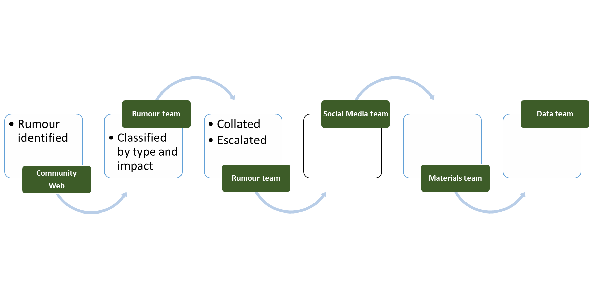
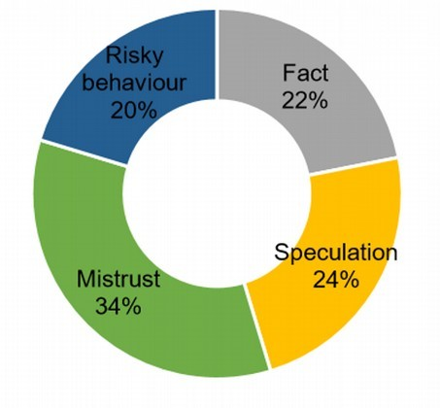
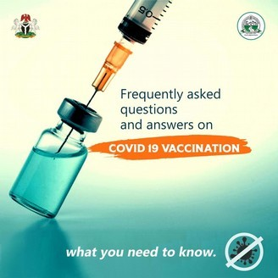
Processus de réponse aux rumeurs
Équipe chargée de s’occuper des rumeurs
Équipe chargée des médias sociaux
Équipe chargée des données
Rumeurs identifiées
Classées par type et impact
Rassemblées
Transmises à l’échelon supérieur
Conception de l’infographie
Rédaction de la réponse
Suivi de la réponse
Communauté
Web
Équipe chargée de la production des supports
Équipe chargée de s’occuper des rumeurs

Slide 33
Je vous remercie

